Slide 1
GRAD ZADAR
CRKVE

Slide 2
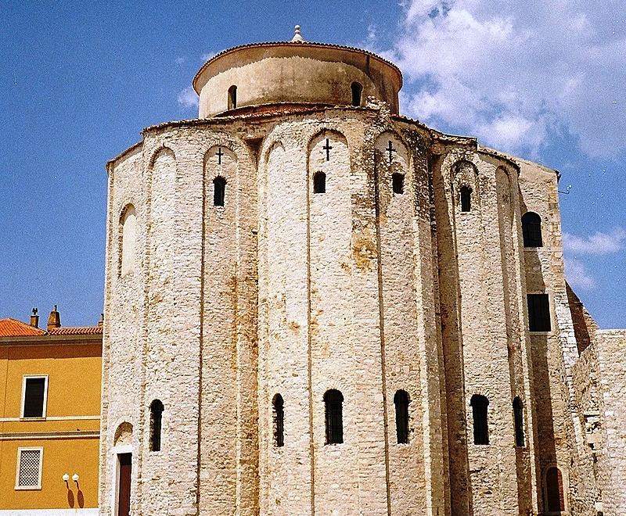
SVETI DONAT
Simbol grada Zadra i najpoznatija građevina u Hrvatskoj.
Sagrađena u 9.stoljeću.

Slide 3
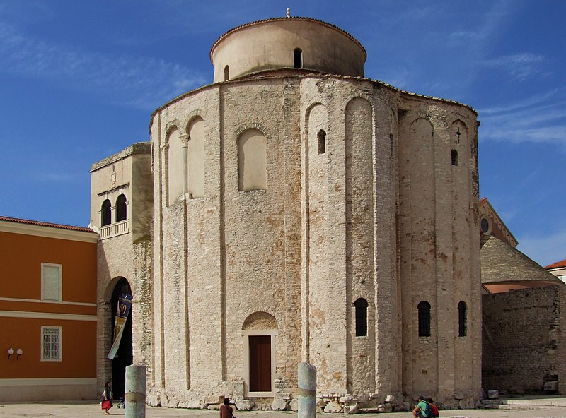

Slide 4
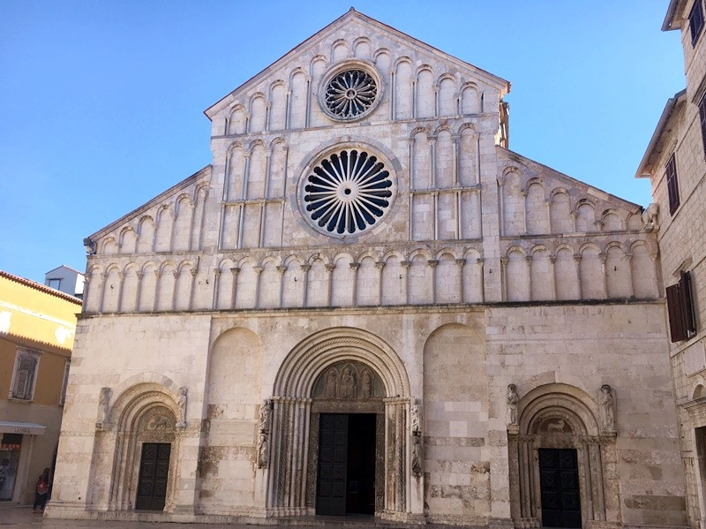
SVETA STOŠIJA
Najpoznatija crkva u Zadru.
Sagrađena u 12. i 13. stoljeću.

Slide 5
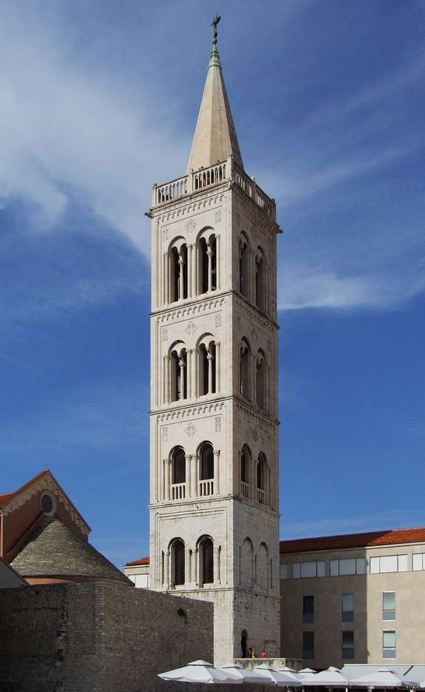
Ima visok toranj na kojem se nalazi vidikovac.

Slide 6
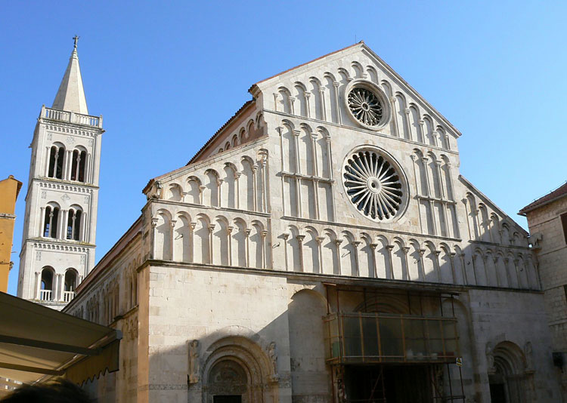

Slide 7
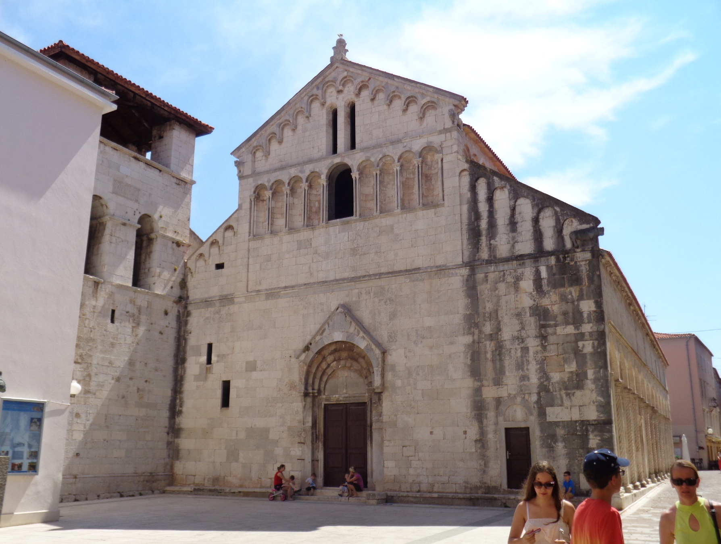
CRKVA SVETOG KRŠEVANA
Dobila je ime po sv. Krševanu koji je jedan od svetaca zaštitnika grada Zadra.

Slide 8
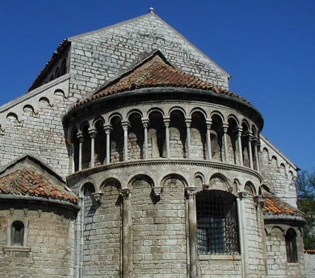
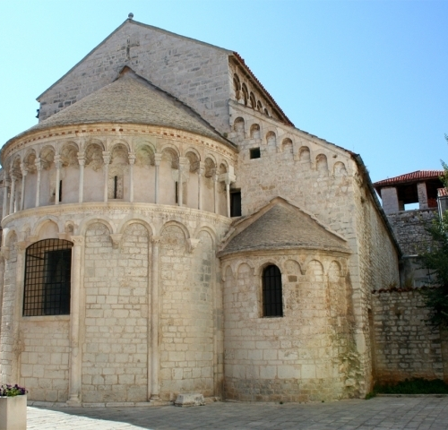
Sagrađena u 10. stoljeću.

Slide 9
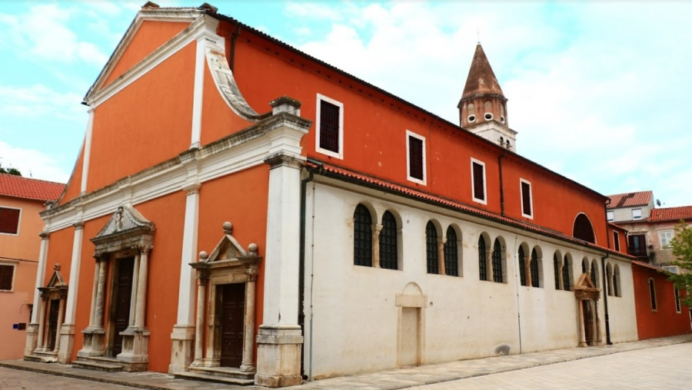
CRKVA SVETOG ŠIME
Na oltaru je škrinja sv. Šime u kojoj se čuvaju vrijedni zavjetni darovi.
Sagrađena je u 14. stoljeću.

Slide 10
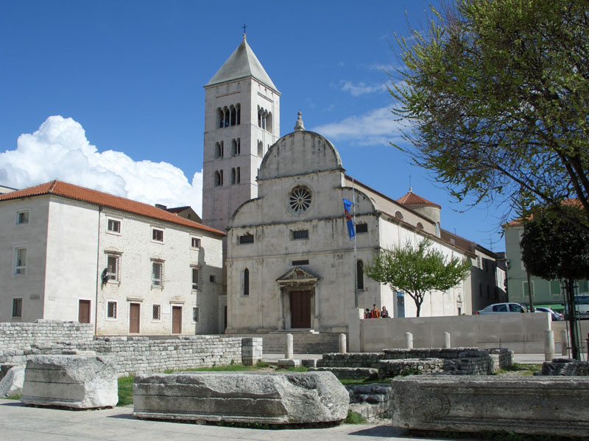
CRKVA BENEDIKTINKI SVETE MARIJE
SA SAMOSTANOM
Sagrađena u 11.stoljeću

Slide 11
